Slide 1
GitHub 사용하기
소스코드 공유

Slide 2
github
나무위키(깃허브)
소스코드를 업로드/다운로드
동료,친구와 공유 가능
프로젝트 개발시 장점이 많음
github : 소스코드 버젼관리 서비스

Slide 3
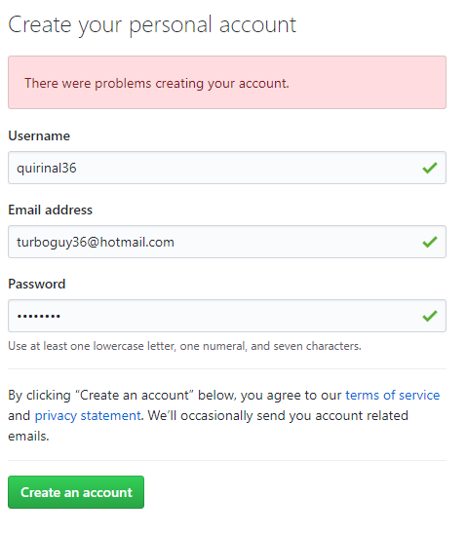
github 시작하기
github.com 에 접속/가입하기

Slide 4
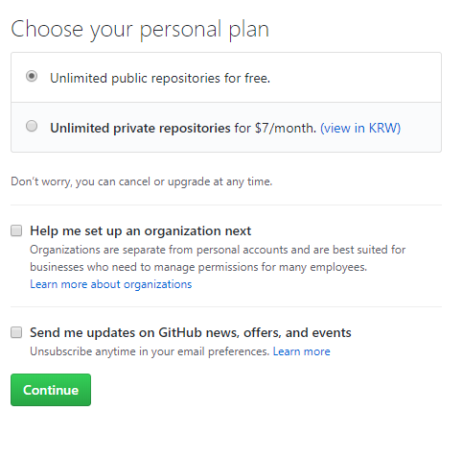
github 시작하기
github.com 에 접속/가입하기

Slide 5
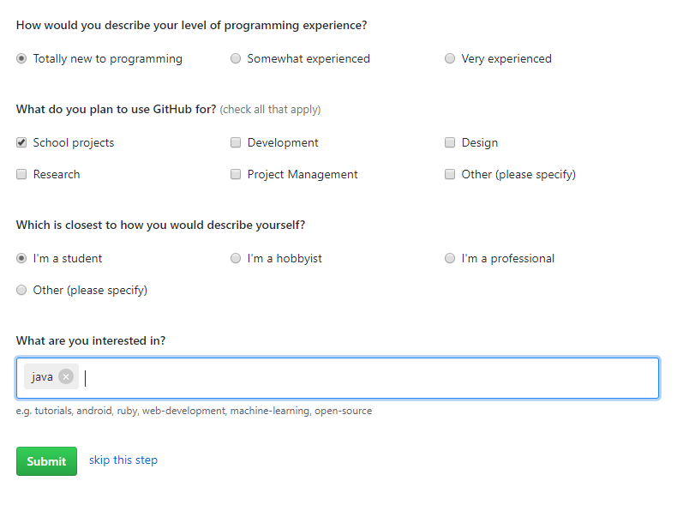
github 시작하기
github.com 에 접속/가입하기

Slide 6
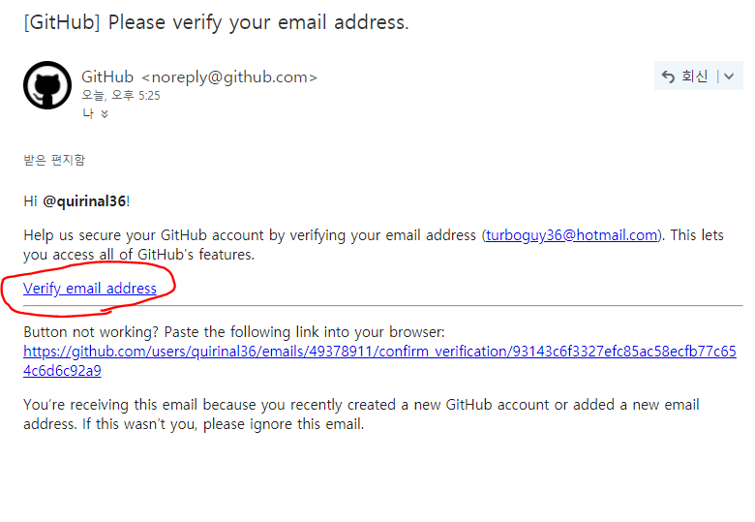
github 시작하기
e-mail 인증하기

Slide 7
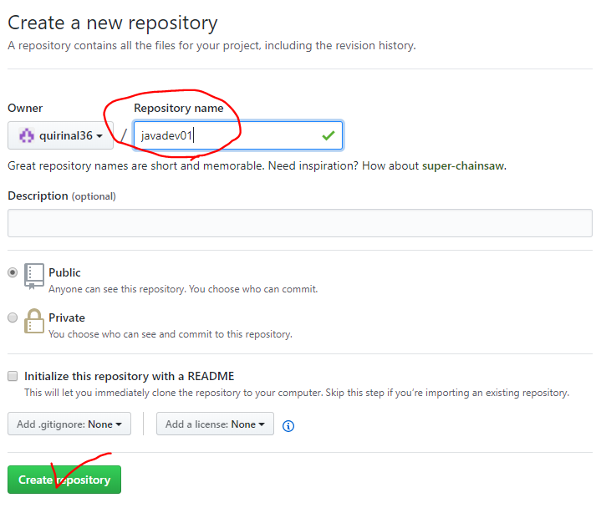
github 시작하기
github 저장소 주소 만들기

Slide 8
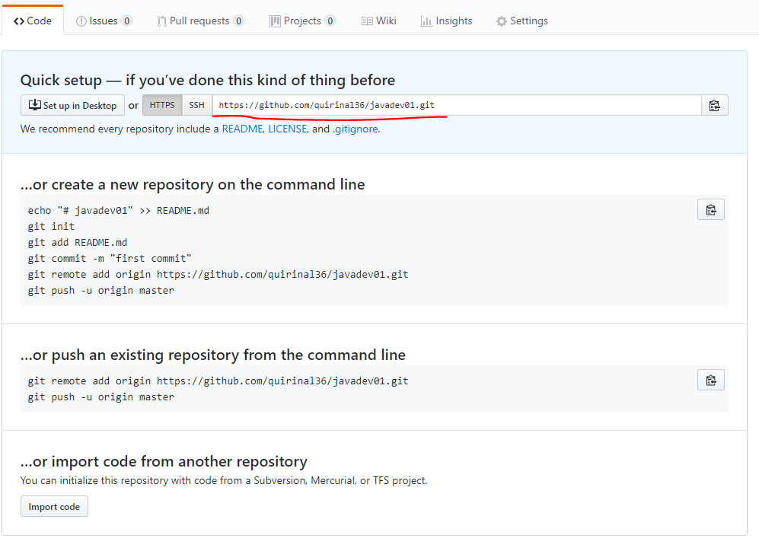
만들어진 저장소 주소 확인하기
github 시작하기

Slide 9
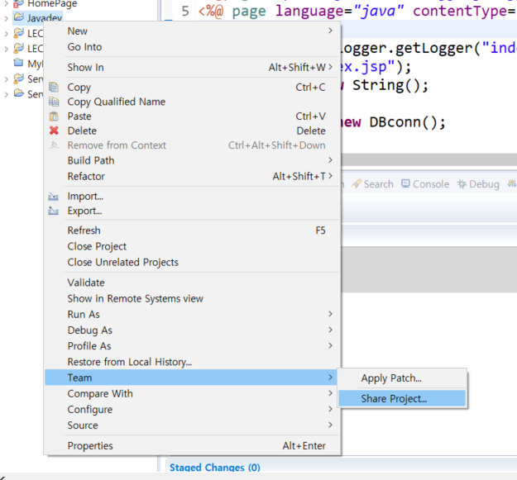
이클립스에서 만든 프로젝트 github 에 공유하기
github 시작하기

Slide 10
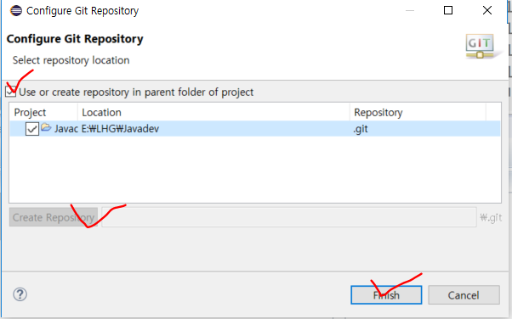
github 시작하기
이클립스에서 만든 프로젝트 github 에 공유하기

Slide 11
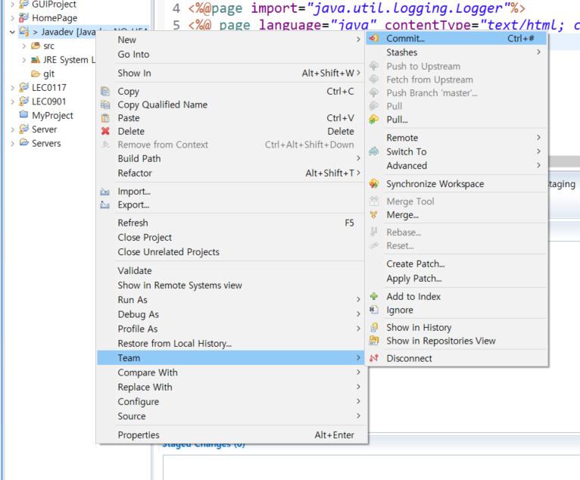
github 시작하기
이클립스에서 만든 프로젝트 github 에 공유하기

Slide 12
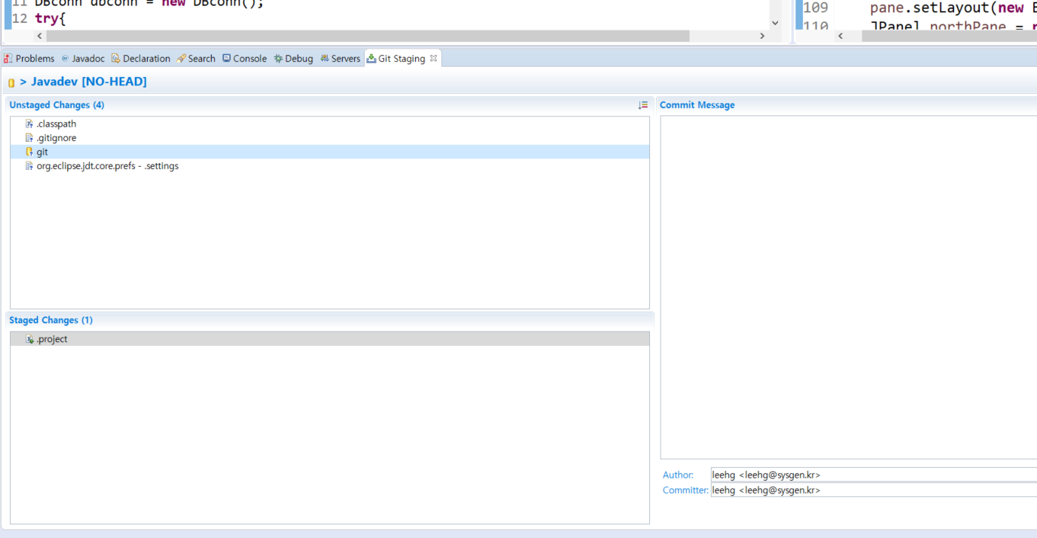
github 시작하기
이클립스에서 만든 프로젝트 github 에 공유하기

Slide 13
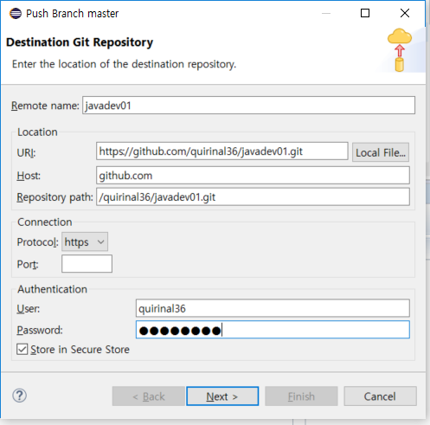
github 시작하기
이클립스에서 만든 프로젝트 github 에 공유하기

Slide 14
github 시작하기
이클립스에서 만든 프로젝트 github 에 공유하기

Slide 15
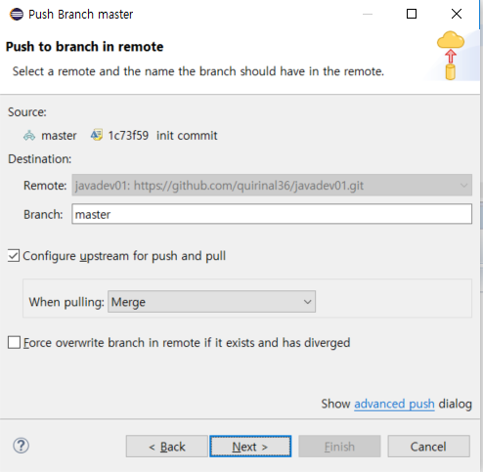
github 시작하기
이클립스에서 만든 프로젝트 github 에 공유하기

Slide 16
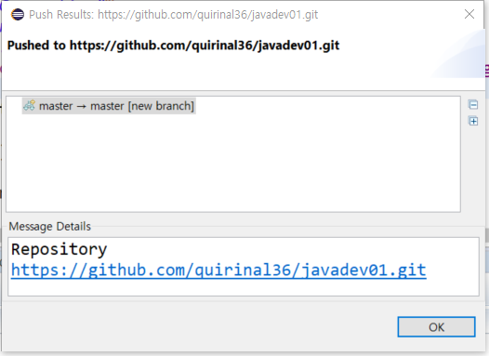
완료! github 에 공유하기
github 시작하기
이클립스에서 만든 프로젝트 github 에 공유하기

